Slide 1
Озорной проказник Дождик
Презентацию подготовили воспитатели 5 группы Шайдуллина З. С. Северцова А. Н.

Slide 2
Цель проекта:
формирование познавательных, творческих и речевых умений дошкольников в процессе ознакомления с таким явлением природы, как дождь, круговорот воды в природе

Slide 3
Виды деятельности
Социально –коммуникативное развитие
Познавательное развитие
«Озорной проказник дождь»
Физическое развитие
Художественно – эстетическое развитие
Речевое развитие

Slide 4
Что мы знаем о дождике?

Slide 5
У нас возникло много вопросов
Какие бывают дожди?
От дождя польза или вред?
Почему идет дождь?
Какова роль дождя в жизни людей?
Может ли дождь быть врагом для человека и природы?
Что такое кислотный дождь?
От куда идет дождь, почему он мокрый?
Бывает ли дождь из конфет?
Что такое метеостанция и как она работает?
А что будет, если не будет дождя?

Slide 6
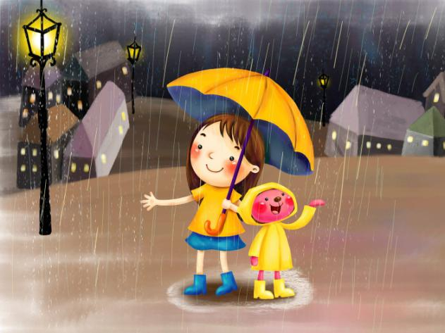
Нам очень захотелось найти ответы на эти вопросы. Что для этого нужно сделать?

Slide 7
Мы составили план и ребята сами выбрали себе задания

Slide 8
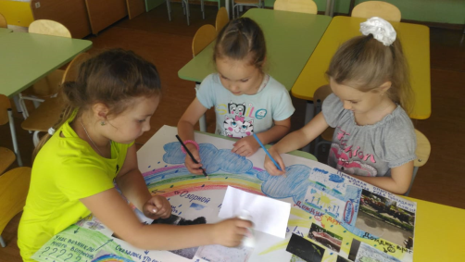
И у нас закипела работа…

Slide 9
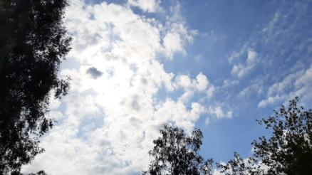
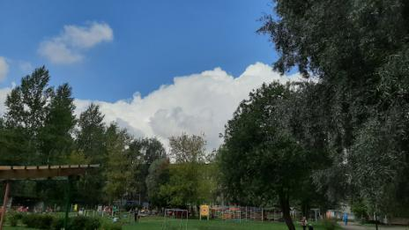
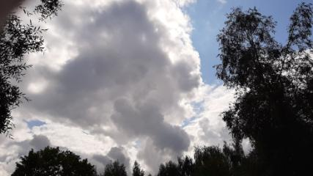
Мы стали наблюдать

Slide 10
Оказалось, что дождик, он такой знакомый и такой разный

Slide 11
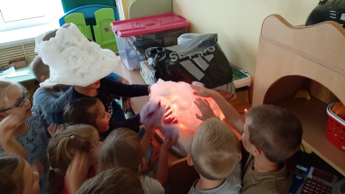
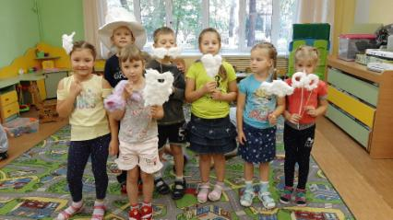
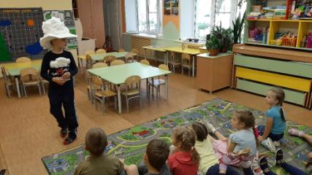
Мини проект Ростислава «Облака – белогривые лошадки!»

Slide 12
«Облака – белогривые лошадки!»

Slide 13
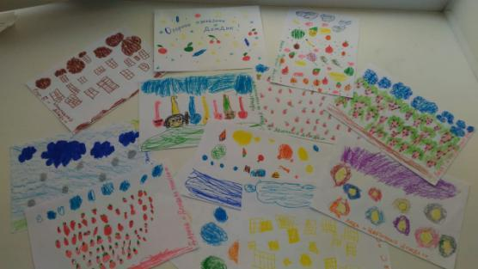
Семен с мамой показали нам мультфильм «Земляничный дождь» и мы нарисовали свои необыкновенные дождики

Slide 14
Узнали, что такое круговорот воды в природе, об этом нам рассказала Алина, в своем докладе «Путешествие капельки»

Slide 15
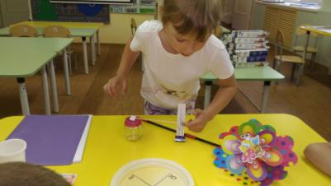
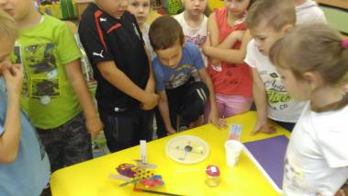
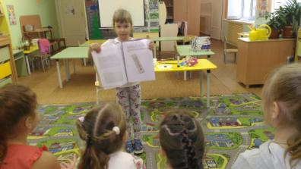
Много узнали о погоде, что такое метеостанция, какие приборы там находятся, как синоптики прогнозируют погоду. Благодаря Алле с ее мамой в нашей группе появилась метеостанция.

Slide 16
Дарина приготовила презентацию и рассказала о том, какие явления природы сопровождают дождь.

Slide 17
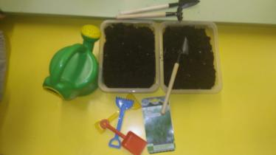
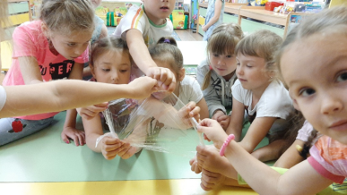
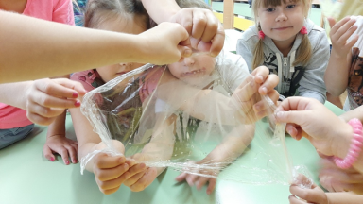
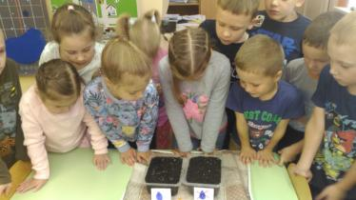
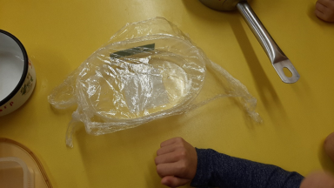
Много интересных опытов, показала нам Даша, из которых мы узнали, что дождь нужен всему живому, увидели что такое испарение и как дождик может пойти в домашних условиях

Slide 18
Побывали в картинной галереи, где Варя нас познакомила с картинами великих художников, которые в своих работах изображали дождь

Slide 19
Вместе с Арсением узнали, что дождик может быть другом, а может быть и врагом, а самое главное мы узнали, что такое кислотный дождь

Slide 20
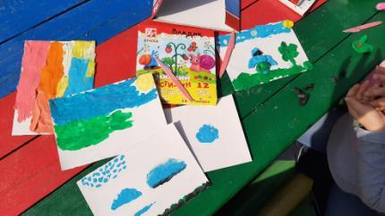
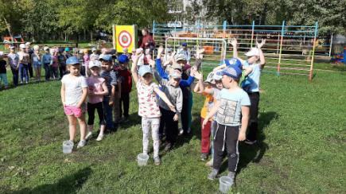
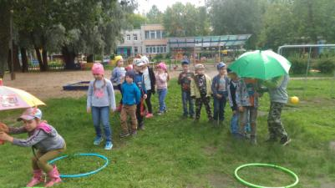
А еще мы много читали, отгадывали загадки, играли в дидактические и подвижные игры, лепили, танцевали

Slide 21
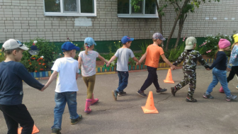
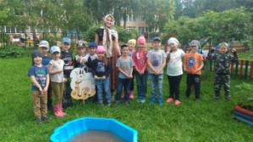
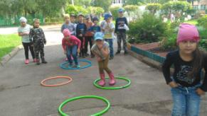
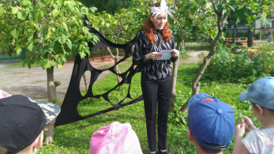
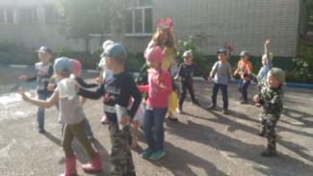
Итоговое мероприятие. Все, вместе с Филиппом и его мамой, поучаствовали в квесте «Дождик- помощник», где дети использовали все полученные знания о дождике

Slide 22
Квест-игра «Дождик - помощник»

Slide 23
Наша план- схема

Slide 24
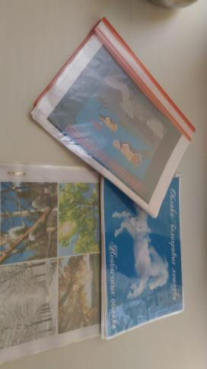
Мы нашли ответы на все вопросы

